Slide 1
Chào mừng các con đến với tiết học

Slide 2
Khởi động
Notes:
2

Slide 3
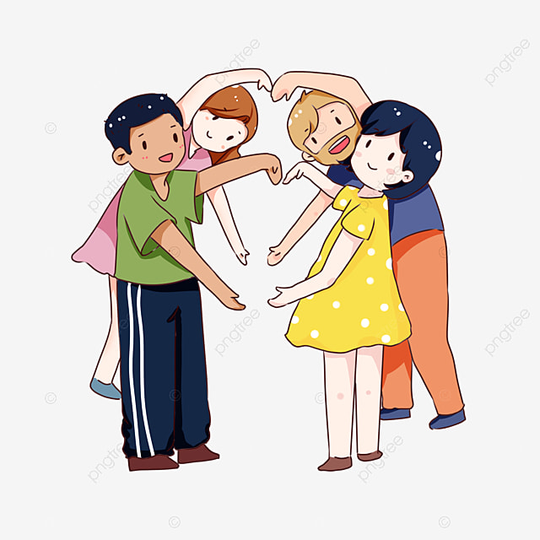
Hoạt động1: Kể về người bạn mà em yêu quý
KHÁM PHÁ
Gợi ý:
Bạn em tên là gì?
Bạn có đặc điểm, sở thích gì?
Vì sao em chơi với bạn?
Em ấn tượng nhất điều gì ở bạn?

Slide 4
Đạo đức
Yêu quý bạn bè (Tiết 1)
Bài 3

Slide 5
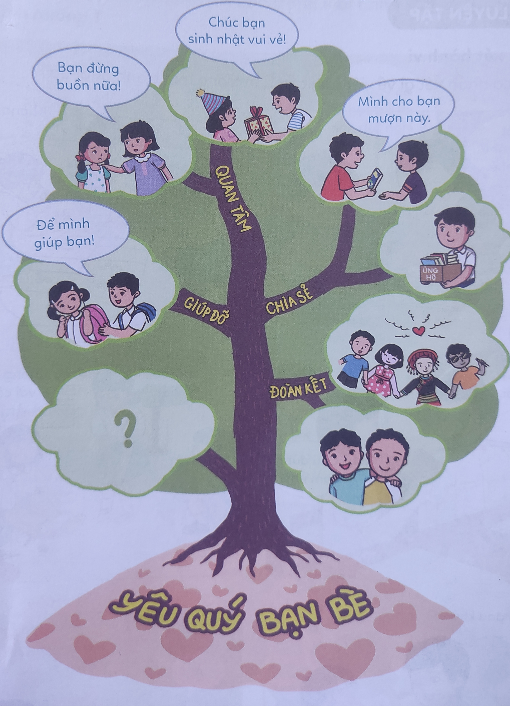
KHÁM PHÁ
3
2
4
5
1
6
7
Các bạn trong tranh đang làm gì?
Việc làm đó thể hiện điều gì?

Slide 6
Đoàn kết
Em yêu
quý bạn
Giúp đỡ
Chia sẻ
Quan tâm

Slide 7
KHÁM PHÁ
Đoàn kết
Bạn chơi cùng mình nhé
Chúng mình cùng quét lớp
nhé
Giúp đỡ
Chia sẻ
Tớ cho bạn mượn này
Bạn lấy của tớ mà dùng
Tớ chia buồn cùng bạn
Tớ sẽ giúp bạn.
Bạn đi chung áo mưa với mình đi!
Để tớ giúp bạn.
Em yêu quý bạn
Quan tâm
Bạn có đau không?
Bạn có chuyện gì thế?
Chúc mừng bạn!
Bạn cố lên nhé!

Slide 8
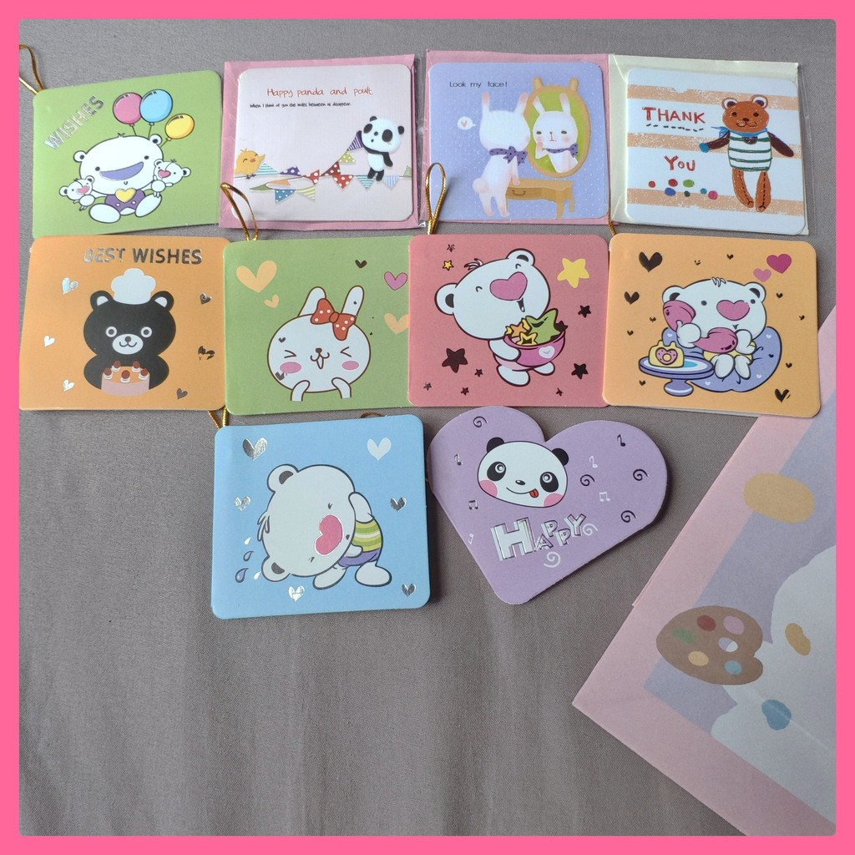
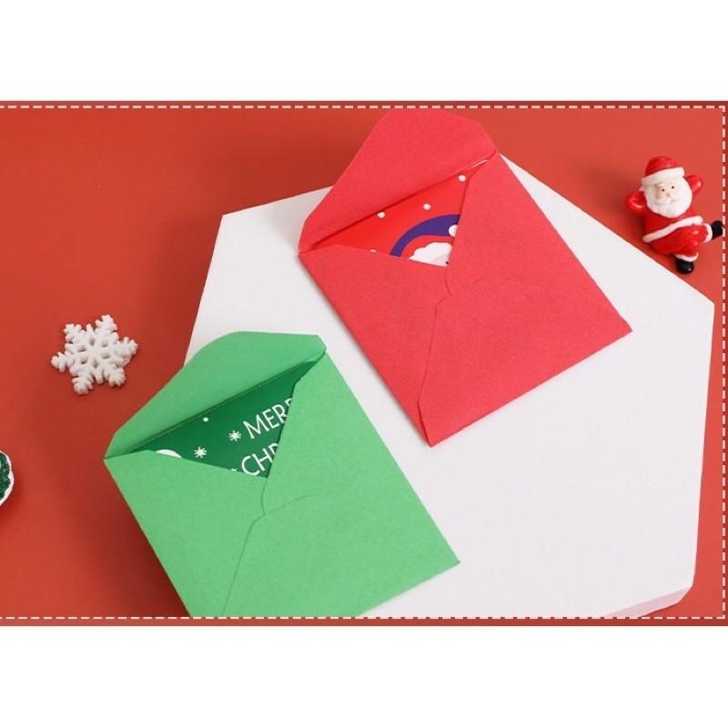
2. Viết lời yêu thương gửi tặng cho bạn
VẬN DỤNG

Slide 9
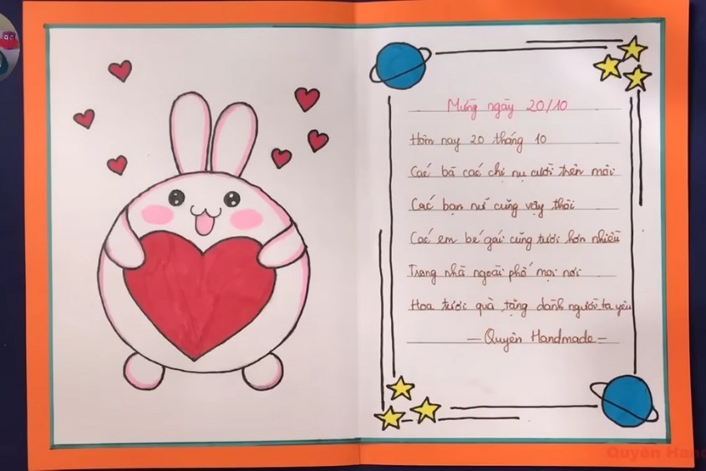

Slide 10
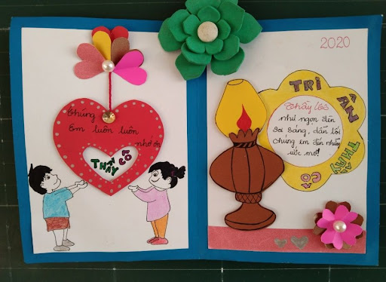

Slide 11
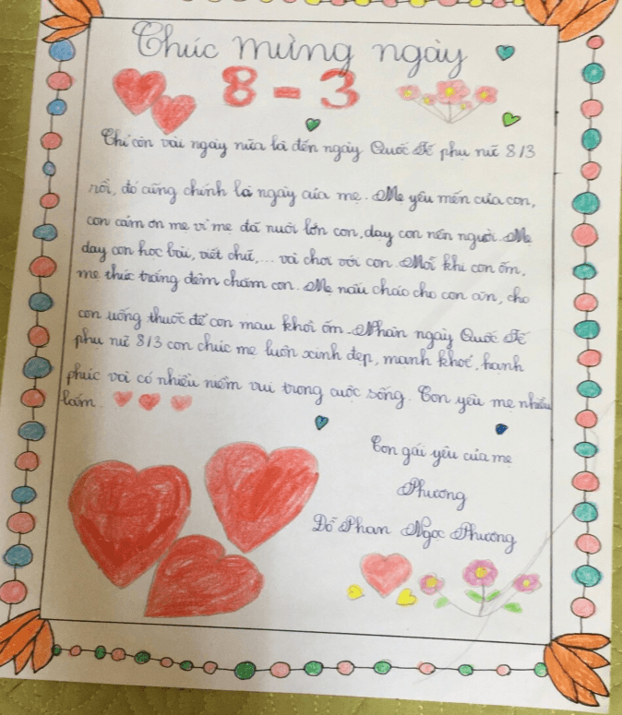

Slide 12
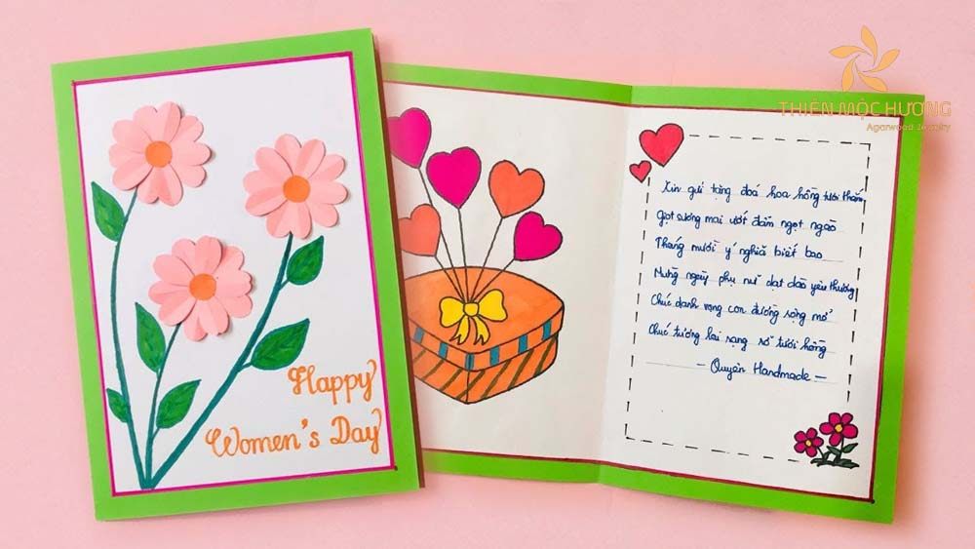

Slide 13
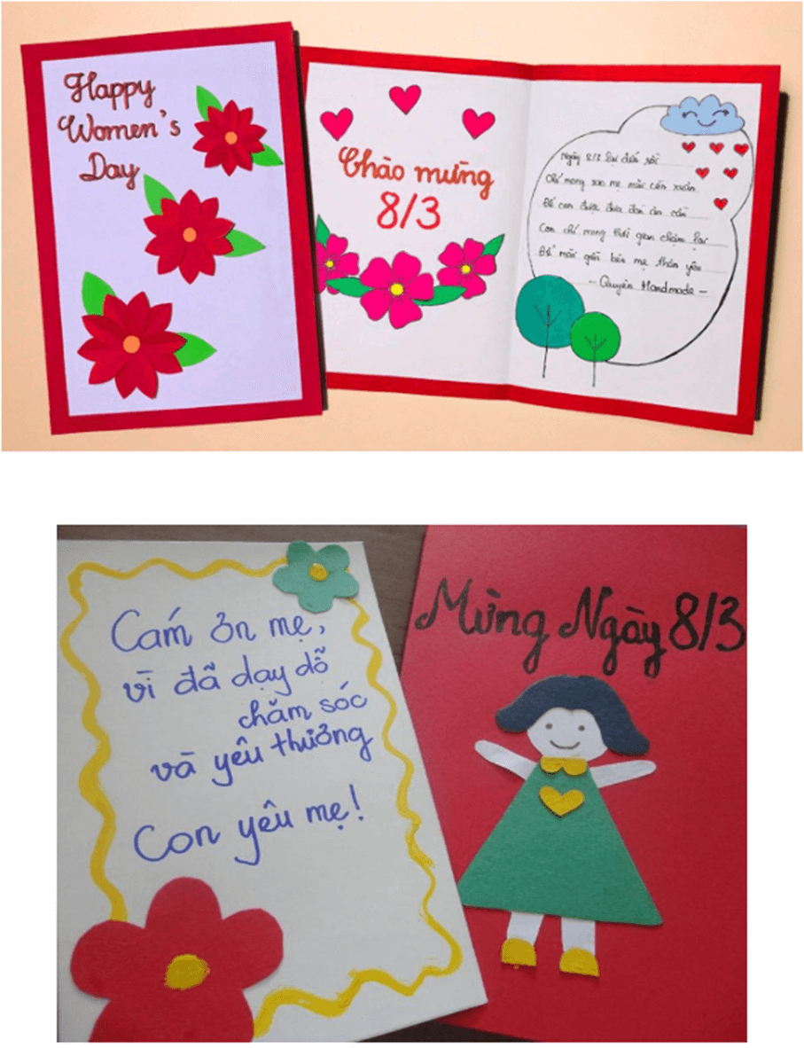

Slide 15
Cách thể hiện thái độ, cử chỉ
Nên có thái độ chân thành, tôn trọng, quan tâm đến bạn; cử chỉ thể hiện sự thân thiện, đồng cảm với bạn như khoác vai, cầm tay… Không nên có thái độ, cử chỉ thể hiện sự coi thường, xúc phạm đến bạn.

Slide 16
Cách thực hiện hành động
Hành động: Chia sẻ vui buồn với bạn; chia sẻ sách, truyện, đồ chơi với bạn; giảng bài cho bạn; giúp bạn khi bạn gặp khó khăn… Thực hiện hành động gắn với thái độ, cử chỉ chân thành, tôn trọng.

Slide 17
KHÁM PHÁ
Kết luận: Để thể hiện sự yêu quý bạn bè, chúng ta cần có lời nói, cách xưng hô, thái độ, cử chỉ và những hành động, việc làm phù hợp.

Slide 18
Chúc các con
chăm ngoan, học giỏi!

